Slide 1
Portafolio de Título “Título del Caso”
Ingeniería Informática
Escuela de Informática y Telecomunicaciones
Sede [Insertar Sede]
2022
Docente Instructor de la Asignatura:
Integrantes del Equipo:

Slide 2
Problemática a Resolver
Breve Resumen del Caso:

Slide 3
Solución Descripción de la Solución y Propuesta de Valor Objetivo del Proyecto Qué se Desarrolló como Producto de software.

Slide 4
Alcances
Que hace el Sistema:
Qué no hace:
Otros Alcances o restricciones:

Slide 5
Lista de Requerimientos
Lista de Requerimientos Funcionales
Lista de Requerimientos No Funcionales:

Slide 6
Diseño del Sistema
Modelo Datos Relacional

Slide 7
Diseño del Sistema
Diagrama Caso uso

Slide 8
Diseño del Sistema
Diagramas de Actividades Principales

Slide 9
Tecnologías del Desarrollo
Breve descripción de las tecnologías y versiones utilizadas para el desarrollo

Slide 10
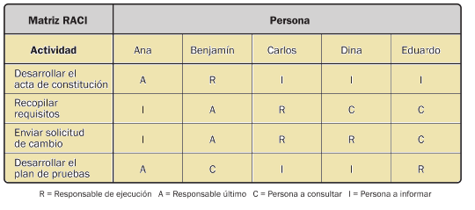
Responsabilidades
Planificación
Insertar Matriz RACI o RAM

Slide 11
Estimación de Riesgos
Planificación
Matriz de Riesgos considerados en el Proyecto

Slide 12
Planificación
Carta Gantt

Slide 13
Resumen de Costos Estimados del Proyecto

Slide 14
Presentación de aplicación

